Slide 1

Java klassen en overerving

Slide 2
Welkom bij Java klassen en overerving
Klassendiagrammen
Specialisatie
Generalisatie
Toegangsspecifiers
Up- en Downcasting
Herdefinitie
Overerving en delegatie

Slide 3
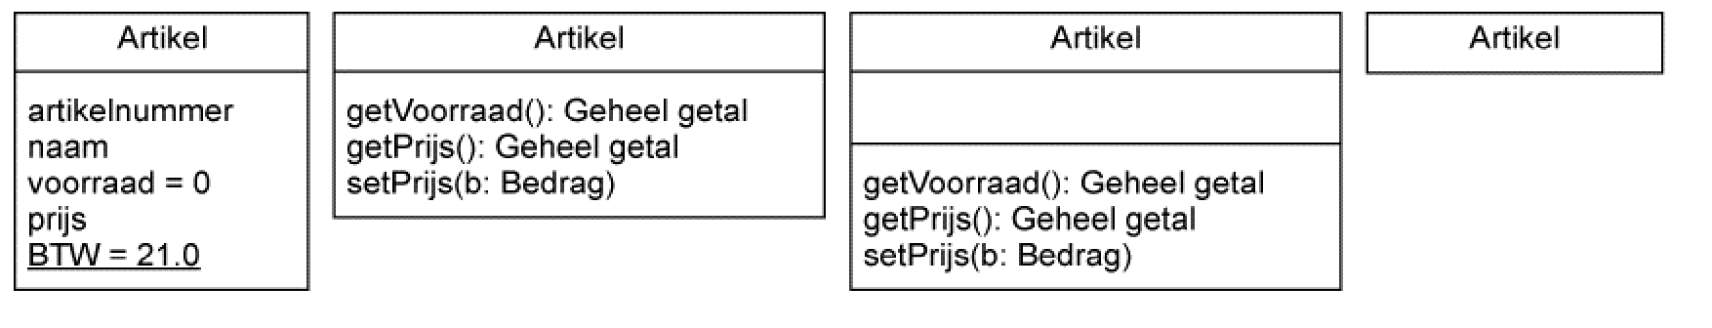
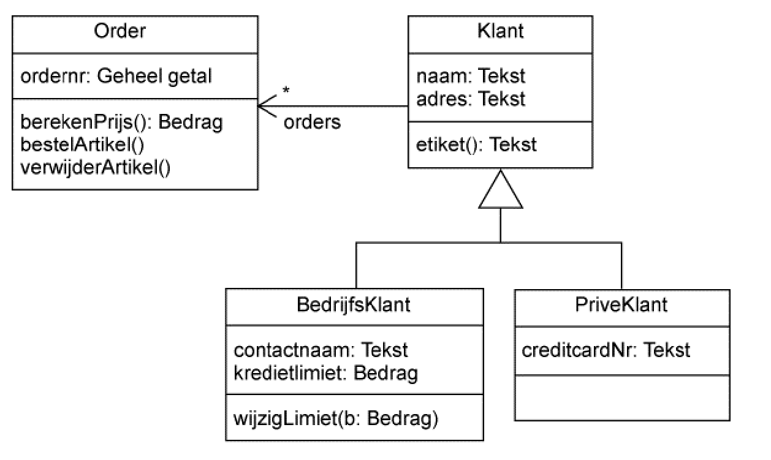
Klassendiagrammen
Een Klasse omvat:
  Naam
  Attributen
  Methoden

Slide 4
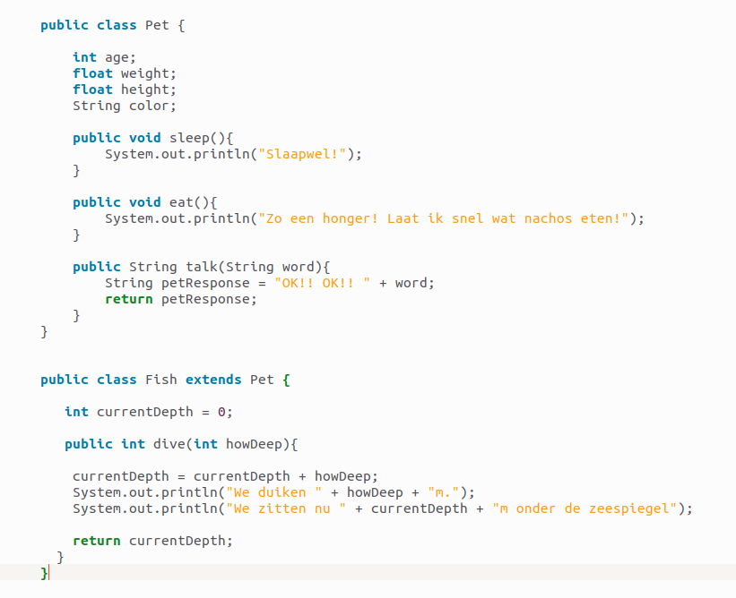
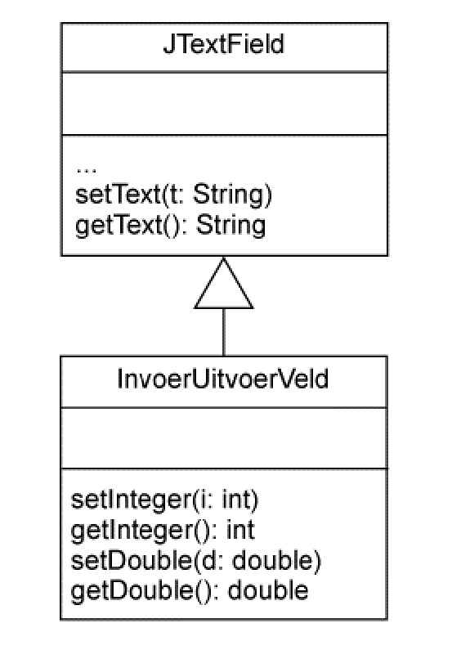
Specialisatie
Specialisatie is: Voorbeeld Code:
  Het definieren van een subklasse
Voorbeeld Klassediagram:

Slide 5
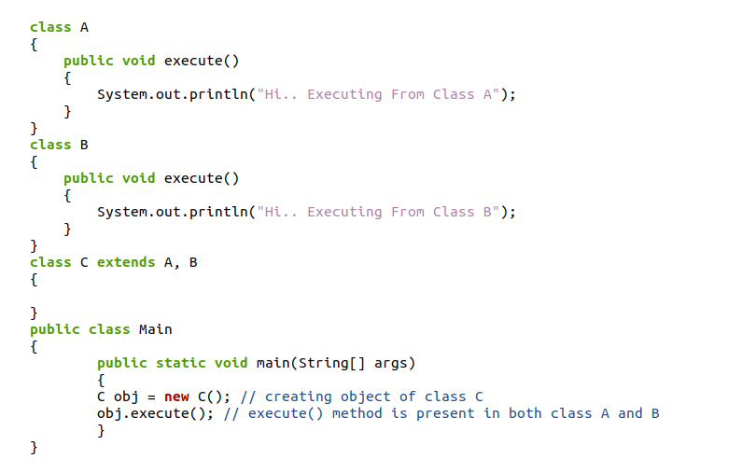
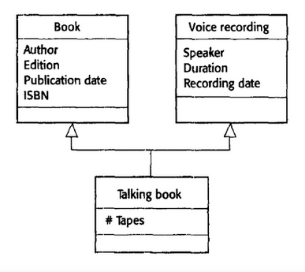
Specialisatie
Multiple Inheritance

Slide 6
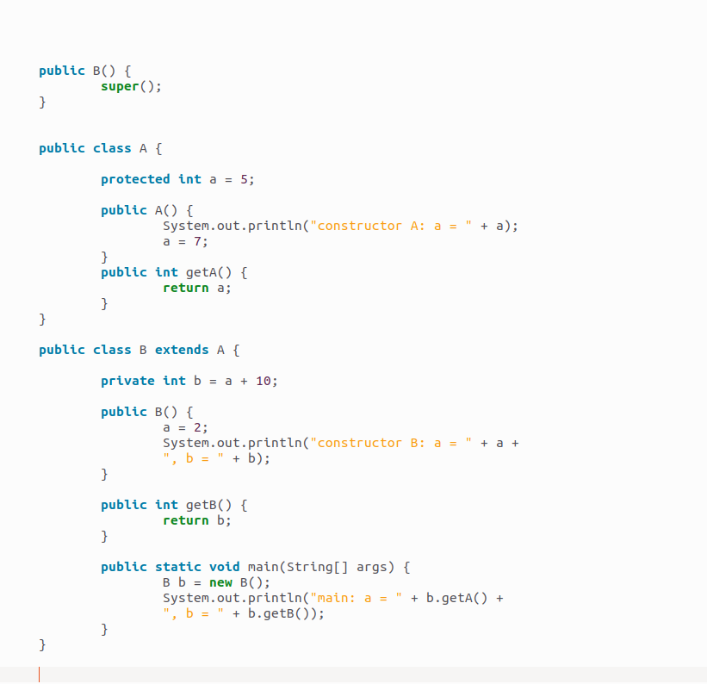
Specialisatie
Super en This
  super
    Aanroep van een superklasse
    constructor
  this
    Aanroep van dezelfde klasse

Slide 7
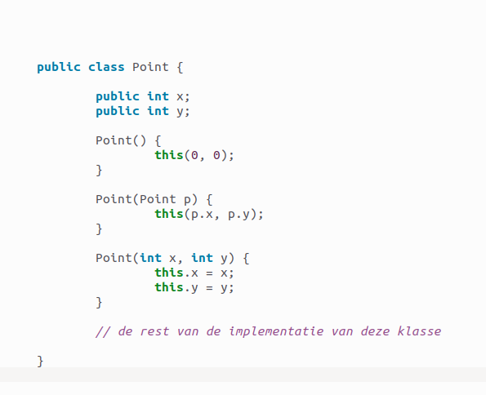
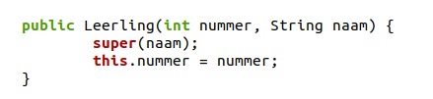
Specialisatie
This
  methodeaanroep
  attribuut toegang
Super

Slide 8
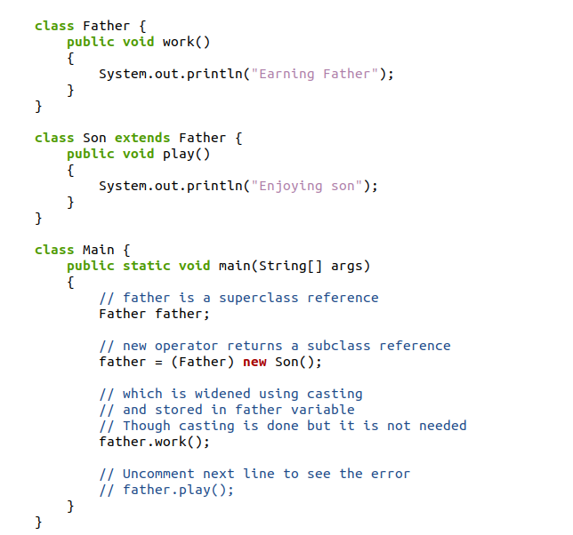
Generalisatie
Definieer een superklasse
  Doormiddel van herdefinitie
    (typecasting)

Slide 9
Toegangspecifiers
Public
Private
Protected
Package (default)

Slide 10
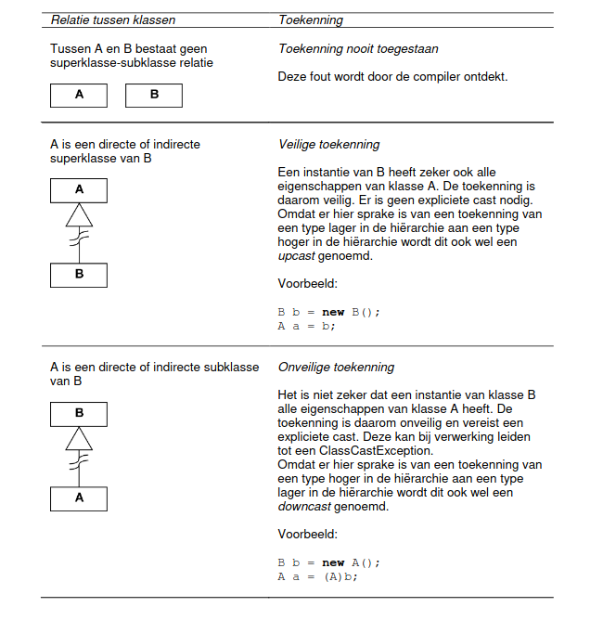
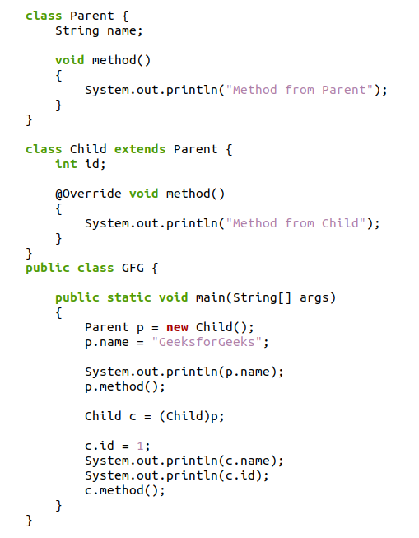
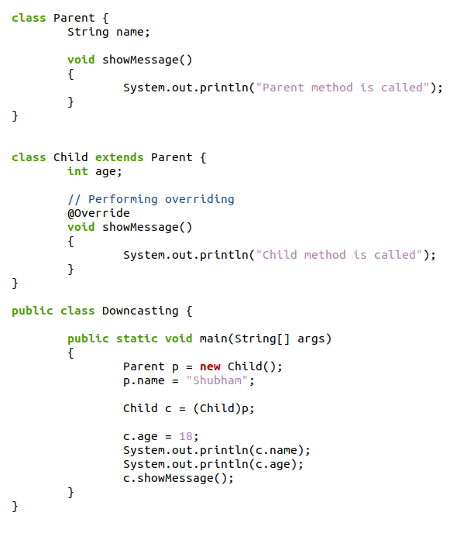
Up- en Downcasting
Up-Cast
Down-Cast

Slide 11
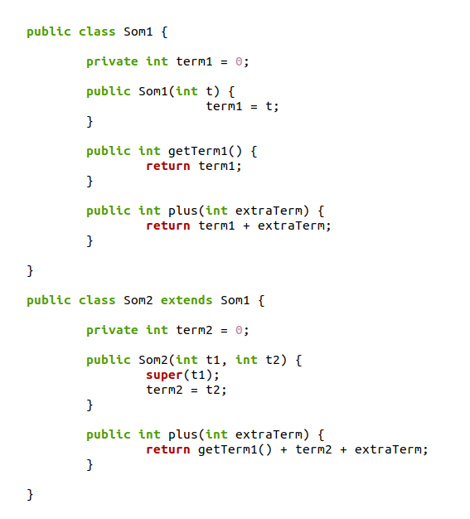
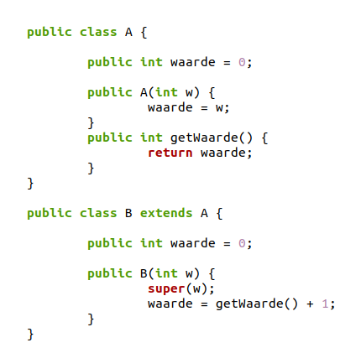
Herdefinitie
Overloaded methoden Overloaded attributen

Slide 12
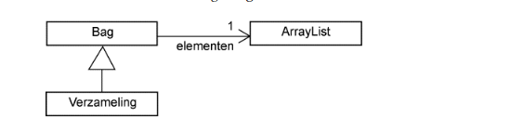
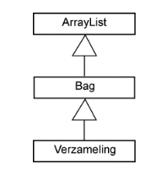
Overerving en delegatie
Delegatie
Overerving

Slide 13
Abstracte klassen en interfaces

Slide 14
Abstracte klassen en interfaces
Abstracte klassen
Interfaces

Slide 15
Abstracte klassen
Worden als contract beschouwd
Kunnen zelf niet geinstantïeerd worden
Kunnen abstracte methoden bevatten
Kunnen ook niet-abstracte methoden bevatten

Slide 16
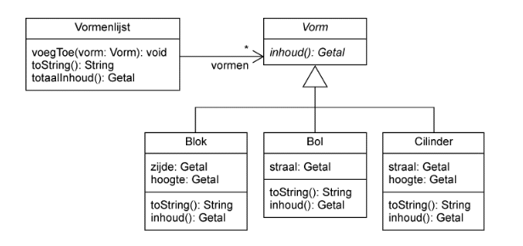
Abstracte klassen
De inhoud van een vorm kan niet worden berekend zonder te weten over welke vorm het gaat.
Als de klasse Vorm een abstracte methode bevat,
moet de klasse Vorm zelf ook abstract zijn.
Een subklasse die de methode inhoud niet
implementeert, moet ook abstract zijn.
Een subklasse die niet abstract is, bevat dus een
implementatie van de methode inhoud.
Van een abstracte klasse kan geen instantie worden gemaakt
Omdat klasse Vorm abstract is, is er in Vormenlijst altijd een Blok, Bol, of Cilinder

Slide 17
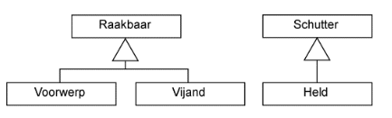
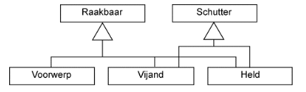
Interfaces
Waarom Interfaces?
  Multiple inheritance

Slide 18

Interfaces
Markeerinterface
  Is een lege interface
Eigenschappen afdwingen
  Als er in een interface een
  signatuur is, dan moet de
  subklasse deze methode
  implementeren

